Slide 1
Notes:
Esta plantilla se debe usar como archivo de inicio para presentaciones externas de la Contaduría General de la Nación. En formato presentación en pantalla 16:10
Nota
Use la sección Notas para las notas de entrega o para proporcionar detalles adicionales al público. Vea las notas en la vista Presentación durante la presentación.
Tenga en cuenta el tamaño de la fuente (es importante para la accesibilidad, visibilidad, grabación en video y producción en línea)
Colores coordinados
Preste especial atención a los gráficos, diagramas y cuadros de texto.
Tenga en cuenta que los asistentes imprimirán en blanco y negro o escala de grises. Ejecute una prueba de impresión para asegurarse de que los colores son los correctos cuando se imprime en blanco y negro puros o escala de grises.
Gráficos y tablas
Use colores y estilos uniformes y que no distraigan la atención.
Etiquete todos los gráficos y tablas.
No olvide citar la fuente de donde se toman las imágenes, gráficos o tablas (Derechos de autor)

Slide 2
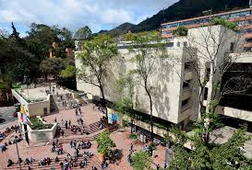
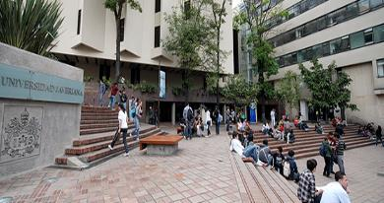
Notes:
Esta diapositiva se debe usar para nombrar el Nombre del Evento o dar la Bienvenida en presentaciones de varios temas o conferencistas.
Secciones
Para agregar secciones, haga clic con el botón secundario del mouse en una diapositiva. Las secciones le pueden ayudar a organizar las diapositivas o a facilitar la colaboración entre varios conferencistas o temas.
Notas
Use la sección Notas para las notas de entrega o para proporcionar detalles adicionales al público. Vea las notas en la vista Presentación durante la presentación.
Tenga en cuenta el tamaño de la fuente (es importante para la accesibilidad, visibilidad, grabación en video y producción en línea).

Slide 3
CONVERGENCIA CONTABLE PÚBLICA
CONTROL INTERNO CONTABLE
… Una Realidad
Notes:
Esta diapositiva se debe usar para nombrar el Nombre del Evento o dar la Bienvenida en presentaciones de varios temas o conferencistas.
Secciones
Para agregar secciones, haga clic con el botón secundario del mouse en una diapositiva. Las secciones le pueden ayudar a organizar las diapositivas o a facilitar la colaboración entre varios conferencistas o temas.
Notas
Use la sección Notas para las notas de entrega o para proporcionar detalles adicionales al público. Vea las notas en la vista Presentación durante la presentación.
Tenga en cuenta el tamaño de la fuente (es importante para la accesibilidad, visibilidad, grabación en video y producción en línea).

Slide 4
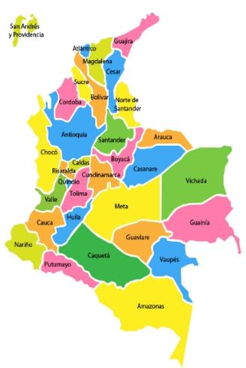
CONTABILIDAD PÚBLICA GENERADORA DE VALOR
PARA UN PAÍS DE BUENAS PRÁCTICAS
UN GRAN QUEHACER PARA
UN PAÍS CON PROSPERIDAD
Contabilidad para el BUEN GOBIERNO de las organizaciones. Adecuación de la Contabilidad Pública a un nuevo concepto de RENDICIÓN DE CUENTAS (“Accountability”)
4
Notes:
Esta diapositiva se debe usar para imagen y texto
Secciones
Para agregar secciones, haga clic con el botón secundario del mouse en una diapositiva. Las secciones le pueden ayudar a organizar las diapositivas o a facilitar la colaboración entre varios conferencistas o temas.
Notas
Use la sección Notas para las notas de entrega o para proporcionar detalles adicionales al público. Vea las notas en la vista Presentación durante la presentación.
Tenga en cuenta el tamaño de la fuente (es importante para la accesibilidad, visibilidad, grabación en video y producción en línea).
Colores coordinados
Preste especial atención a los gráficos, diagramas y cuadros de texto.
Tenga en cuenta que los asistentes imprimirán en blanco y negro o escala de grises. Ejecute una prueba de impresión para asegurarse de que los colores son los correctos cuando se imprime en blanco y negro puros o escala de grises.
Gráficos y tablas
Use colores y estilos uniformes y que no distraigan la atención.
Etiquete todos los gráficos y tablas.
No olvide citar la fuente de donde se toman las imágenes o gráficos (Derechos de autor).

Slide 5
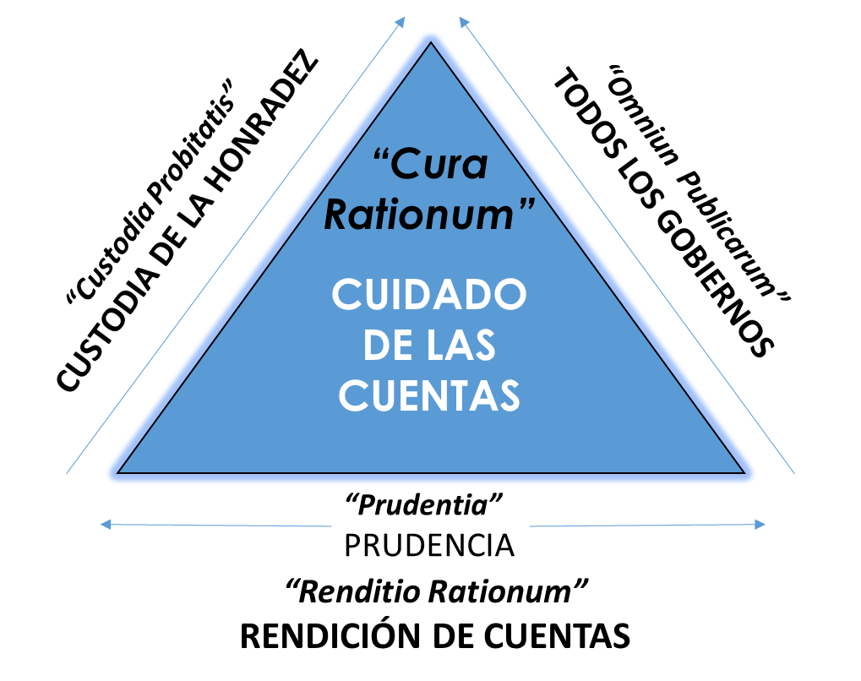

Slide 6
¿POR QUÉ LAS CUENTAS PÚBLICAS SON Y DEBEN SER PÚBLICAS?

Slide 7
BUEN GOBIERNO ES:
de las cuentas públicas
más que un PRINCIPIO…un BENEFICIO en términos de:
Calidad de información
Uso de la información
Divulgación proactiva de la Información

Slide 8
RUTA DEL PROCESO DE IMPLEMENTACIÓN Y APLICACIÓN DE LA CONVERGENCIA CONTABLE PÚBLICA A PRÁCTICAS INTERNACIONALES (NIIF - NICSP)
Res. 354, 355 y 356
de 2007
Res. 357 de 2008
Ley 1314 de 2009
Res. 461
de 2017
Régimen de Contabilidad Pública - RCP
Principio de devengo causación
- Plan General de Contabilidad Pública
- Manual de Procedimientos
- Doctrina Contable
Procedimiento para la evaluación del Control Interno Contable
Incorpora al RCP el Marco Normativo para las Entidades en Liquidación
Res.628 de 2015
Res. 533 de 2015
Incorpora al RCP, el referente teórico y metodológico de la regulación contable pública y define el alcance del RCP.
Res. 414 de 2014
Incorpora al
RCP el marco normativo aplicable para las Entidades
de Gobierno
Res.743/2013 - 037/2017
Incorpora al RCP Marco normativo para Empresas que no Cotizan.
Año 2013
Res.033 de 2012
Incorpora al RCP Marco Normativo dispuesto en el anexo Decreto 2784 de 2012. Empresas Cotizantes.
Hoy Decreto 2420 de 2015
Res. 525 de 2016
Res. 192 de 2016
Res. 193 de 2016
Aplicación voluntaria de las NIIF para las empresas sujetas al ámbito de aplicación del RCP.
Incorpora al RCP la Norma de Proceso Contable y Sistema Documental Contable
Incorpora al RCP el elemento procedimientos transversales
Procedimiento para la evaluación del Control Interno Contable.

Slide 9
MODELOS DE CONTABILIDAD - CONVERGENCIA -
1. Empresas que cotizan en el mercado de valores, o que captan o administran ahorro del público
2. Empresas que no cotizan en el mercado de valores, y que no captan ni administran ahorro del público
3. Entidades de gobierno
NIIF
Resoluciones
743/2013 (D)
037/2017
MODELOS
DE
CONTABILIDAD
NIIF
Resolución
414 / 2014
NICSP
Resolución
533 /2015

Slide 10
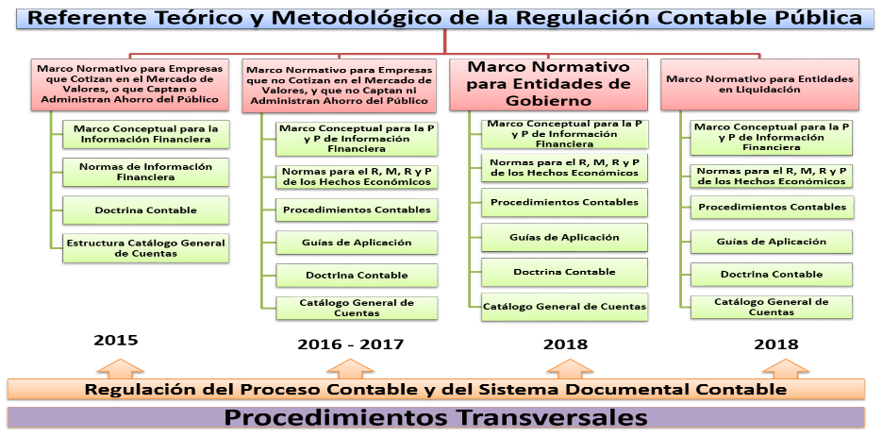
ESTRUCTURA DEL RÉGIMEN DE CONTABILIDAD PÚBLICA
EN CONVERGENCIA CON NICSP / NIIF
10

Slide 11
3.762
SECTOR PÚBLICO
3.742 Entidades
354
3.406
1
1
NIVEL NACIONAL
354
NIVEL TERRITORIAL
3.386
Banca Central
1
Sistema G de Regalías
1
277
69
3.337
FINANCIERO
79
NO FINANCIERO
275
FINANCIERO
70
NO FINANCIERO
3.316
57
220
1.658
1.679
Empresas
56
Gobierno
General
219
Empresas
1.633
Gobierno
General
1.683
2016
2017

Slide 12
Estados Contables Consolidados
Sector Público – Niveles Nacional y Territorial
12

Slide 13
BALANCE GENERAL SECTOR PÚBLICO, NIVELES NACIONAL Y TERRITORIAL - 2017 (miles de millones)
13

Slide 14
ESTADO DE ACTIVIDAD FINANCIERA, ECONÓMICA, SOCIAL Y AMBIENTAL DEL SECTOR PÚBLICO 2017 (miles de millones)
14

Slide 15
BALANCE GENERAL DE LA NACIÓN - 2017 (miles de millones)

Slide 16
ESTADOS DE ACTIVIDAD FINANCIERA, ECONÓMICA, SOCIAL Y AMBIENTAL - 2017

Slide 17
BALANCE GENERAL SECTOR PÚBLICO- 2017

Slide 18
EAFES SECTOR PÚBLICO- 2017

Slide 19
CONTROL INTERNO
RESPONSABILIDAD Y COMPROMISO DE TODOS Y PARA … T O D O S
19

Slide 20
CONTROL INTERNO CONTABLE
Probabilidad de ocurrencia de eventos , internos o externos, con capacidad para afectar negativamente el proceso contable, generando errores .
Proceso desarrollado con el fin de lograr la existencia y efectividad de procedimientos de control y verificación de actividades, para garantizar información contable útil
¿Qué es?
Control interno Contable
Qué es un riesgo contable?
¿Cuál son sus objetivos?
Promover la generación de Información Financiera útil.
Garantizar que los hechos económicos se reconozcan, midan, revelen y se presenten.
Verificación la efectividad de las políticas de operación en el proceso contable.
Determinar la existencia de controles y su efectividad en la prevención y neutralización del riesgo asociado a la gestión contable.
¿Para qué se evalúa?

Slide 21
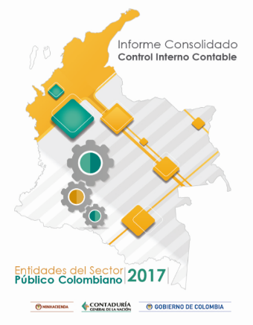
CONTROL INTERNO CONTABLE - 2017
Riesgo Contable
Representa la posibilidad de ocurrencia de eventos, tanto internos como externos, que tienen la probabilidad de afectar o impedir el logro de información contable con las características de relevancia y representación fiel.

Slide 22
CONTROL INTERNO CONTABLE - 2017 ENTIDADES REPORTANTES Y OMISAS
 |  | Reportantes | Part. | Omisas | Part. | Universo | Part.
Resolución 357 de 2008 | Nacional | 234 | 12,9% | 5 | 4,1% | 239 | 12,4%
 | Territorial | 1.573 | 87,0% | 118 | 95,9% | 1.691 | 87,6%
 | SGR | 1 | 0,1% | 0 | 0,0% | 1 | 0,1%
 | TOTAL | 1.808 | 100,0% | 123 | 100,0% | 1.931 | 100,0%
 |  | Reportantes | Part. | Omisas | Part. | Universo | Part.
Resolución 193 de 2016 | Nacional | 114 | 7,0% | 0 | 0,0% | 114 | 6,3%
 | Territorial | 1.504 | 92,9% | 191 | 100,0% | 1.695 | 93,6%
 | Banrep | 1 | 0,1% | 0 | 0,0% | 1 | 0,1%
 | TOTAL | 1.619 | 100,0% | 191 | 100,0% | 1.810 | 100,0%

Slide 23
Este proceso involucra a todas las entidades de Gobierno del Sector Público
CRONOGRAMA PARA ENTIDADES DE GOBIERNO
Su entidad no es la única!
2015 y 2017
2 0 1 8
PERÍODO DE PREPARACIÓN OBLIGATORIA
PERÍODO DE APLICACION
Actividades de preparación para la elaboración del balance de apertura y para la a aplicación del nuevo marco normativo.
Enero 1: Preparación del estado de situación financiera de apertura.
Aplicación del marco normativo.
23

Slide 24
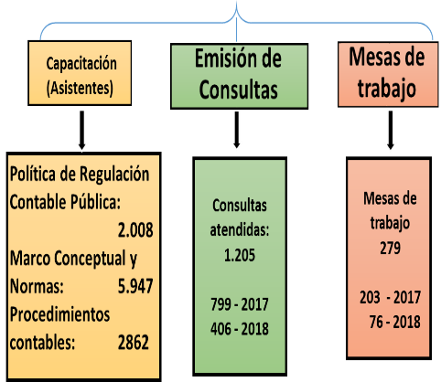
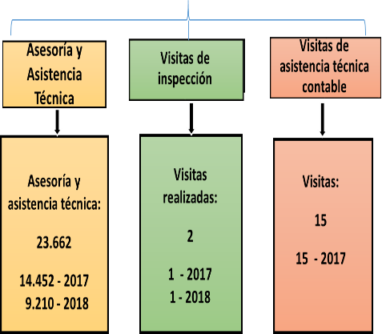
ESTRATEGIAS DE LA CGN PARA LA APLICACIÓN DEL MARCO NORMATIVO
PARA ENTIDADES DE GOBIERNO

Slide 25
ALGUNAS BARRERAS EN LA APLICACIÓN DEL MARCO DE GOBIERNO
ACUERDOS DE CONCESIÓN DESDE LA PERSPECTIVA DE LA ENTIDAD CONCEDENTE (NICSP 32)
Por antigüedad de los activos y por estipulaciones en los contratos de concesión:
Reconocimiento por separado de terrenos y bienes de infraestructura.
Determinación de los componentes de PPYE y de los BUP.
Reconocimiento de los activos entregados por INVIAS y AEROCIVIL.
Agencia Nacional de Infraestructura (ANI)
PRÉSTAMOS POR COBRAR (NICSP 29)
Medición al costo amortizado sobre préstamos entregados a través de otras entidades. Por :
Deficiente capacidad operativa, administrativa y tecnológica del administrador.
Inexistencia de datos históricos de los créditos.
Alto volumen de créditos
Ministerio de Educación Nacional
INVERSIONES EN CONTROLADAS
NICSP 34 y 36
Uniformar políticas contables para la aplicación del método
de participación patrimonial.
2. Obtención del valor en uso para la medición del deterioro de valor de las inversiones patrimoniales.
Ministerios de Hacienda y C.P., Industria y Comercio, Vivenda, TIC

Slide 26
Principales Desafíos en la Aplicación de Marcos Normativos
A NIVEL POLÍTICO
A NIVEL PRINCIPIOS
.
1. Cambios de gobierno
Duración y Complejidad
3. Costos
Resistencia al Cambio
5. Estados Financieros
Presupuesto: Base Efectivo - Contabilidad Base Devengo
.
1. Materialidad
Juicio Profesional
vs
Base Legal
3. Necesidad de Base Legal

Slide 27
Principales Desafíos en la Aplicación de Marco Normativo
A NIVEL DE NORMAS
Magnitud de Bienes. (NICSP 12, 17 y 31)
Deterioro del valor de los activos. (NICSP 21 - 26)
Complejidad de los contratos/objetos. (NICSP 32)
Complejidad institucional y conflicto de norma. (NICSP 34-38)
Complejidad de la norma y en parte materialidad. (NICSP 28-30)
Perspectiva sistemática y dimensión del pasivo. (NICSP 25)
Utilidad y disponibilidad de información Costo/Beneficio. (NICSP 18-21-23)
Prioridad, materialidad y gerencia de proyecto. (NICSP 5, 10, 11, 16,22,27)

Slide 28
Impacto Patrimonial por Convergencia
(Miles de Millones)
ENTIDADES QUE COTIZAN
ENTIDADES QUE NO COTIZAN
ENTIDADES DE GOBIERNO
2017
Marzo/2018
2017
Marzo/2018
Marzo/2018
No. de Entidades
40
43
1004
1185
1677
Impacto Patrimonial
$19.633,1
$19,267,9
$12.752,9
$13.317,6
$32.928,0
Total Entidades 2017
2721
Total Entidades Marzo/2018
2905
Total Valor 2017
$32.386,0
Total Valor Marzo 2018
$65.513,5

Slide 29
IMPACTO PATRIMONIAL POR TRANSICIÓN AL NUEVO MARCO DE REGULACIÓN A MARZO DE 2018 (Miles de Millones)
NACIONALES
TERRITORIALES
TOTALES
No
Valor
No
Valor
No
Valor
Entidades Cotizantes
29
$3.968,7
14
15.299,3
43
$19.267,9
Entidades No Cotizantes
38
$1.788,7
1.147
$11.528,9
1.185
$13.317,6
Entidades de Gobierno
211
($161.946,9)
1466
$194.874,9
1.677
$32.928,0

Slide 30
Entidades de Gobierno
Impacto Patrimonial Positivo Marzo 2018
(Miles de Millones)
Entidad | Valor | Concepto del impacto
Bogotá D.C. | 187.578,0 | Bienes de uso público
Instituto Distrital para la Recreación y el Deporte | 8.560,4 | Bienes de uso público
Ministerio de Hacienda y Crédito Público | 3.813,0 | Inversiones y Derivados
Colpensiones - Fondo de Vejez | 3.561,4 | Provisiones
Ministerio de Defensa Nacional | 3.162,1 | Propiedades, planta y equipo y provisiones (Beneficios a empleados)
Instituto Nacional de Vías | 2.700,9 | Propiedades, planta y equipo
Medellín | 2.582,1 | Propiedades, planta y equipo
Servicio Nacional de Aprendizaje | 2.003,4 | Propiedades, planta y equipo
Ministerio de Relaciones Exteriores | 1.781,6 | Propiedades, planta y equipo
Departamento de Santander | 1.410,3 | Bienes de uso público

Slide 31
Entidades de Gobierno
Impacto Patrimonial Negativo Marzo 2017
(Miles de Millones)
Entidad | Valor | Concepto del impacto
U.A.E. de Gestión Pensional y Contribuciones Parafiscales de la Protección Social | (130.410,3) | Beneficios a empleados - pensiones
Consejo Superior de la Judicatura | (28.960,9) | Cuentas por cobrar
Agencia Nacional de Infraestructura | (14.293,8) | Bienes de uso público y otros pasivos
Policía Nacional | (8.798,4) | Beneficios a empleados - pensiones
Sistema General de Regalías | (7.415,9) | Cuentas por pagar
Departamento del Valle del Cauca | (5.488,2) | Beneficios a empleados y Bienes uso público
Fondo de Prestaciones Económicas, Cesantías y Pensiones | (5.420,1) | Otros activos
Departamento de Antioquia | (2.468,1) | Beneficios a empleados
Departamento de Cundinamarca | (1.967,6) | Beneficios a empleados
Santiago de Cali | (1.967,5) | Provisiones

Slide 32
Dimensiones del Desarrollo y Aplicación de las NICSP
.
.
Implementación y Capacitación
Mantenimiento y Cualificación en la Capacidad Regulatoria
Desarrollo y Práctica de juicio profesional
Necesidad de complementar las NICSP con regulación nacional (Procedimientos Contables, Guías de Aplicación y Catálogos Generales de Cuentas y Doctrina)

Slide 33
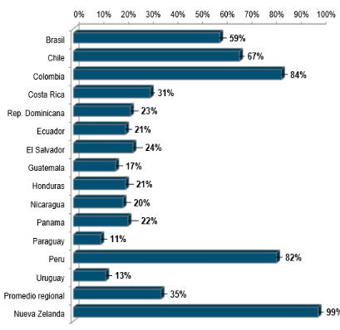
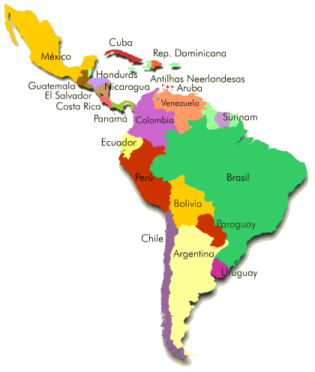
NIVEL GLOBAL DE ALINEACIÓN POR PAÍSES - AMÉRICA LATINA
Amplia gama de niveles globales de alineación: entre el 11% y el 84%.
Algunos países aún operan con sistema base de efectivo modificado, otros han logrado notables avances en la implementación de las NICSP (Colombia, Perú, Chile) estando en el período de aplicación.
Fuente: Estudio BID . E&Y Germany - 2017

Slide 34
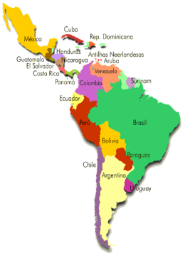
NIVEL GLOBAL DE ALINEACIÓN POR PAÍSES - AMÉRICA LATINA
14 países de América Latina avanzan hacia las NICSP. La mayoría tiene como objetivo lograr la conversión total a nuevos marcos contables dentro de los próximos 5 años.
Los avances y planes de reforma se deben considerar cuando se examinan los resultados del análisis de brechas.
Los 3 países más avanzados de América Latina y el Caribe, en términos del siguiente cronograma, aún no han completado sus reformas.

Slide 35
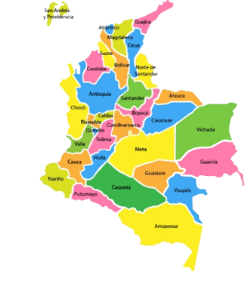
COBERTURA DE CAPACITACIONES
P: 346
E: 282
P: 178
E: 167
P: 195
E: 166
P: 175
E: 158
P: 196
E: 104
P: 319
E: 199
P: 167
E: 136
P: 442
E: 266
P: 213
E: 192
P: 200
E: 184
P: 347
E: 258
P: 911
E: 457
P: Participantes
E: Entidades
P: 164
E: 147
P: 308
E: 284
P: 402
E: 369
P: 195
E: 157

Slide 36
TRANSPARENCIA, PARTICIPACIÓN Y SERVICIO AL CIUDADANO

Slide 37
Notes:
Esta diapositiva finaliza la presentación. Si se requiere que el funcionario de la CGN deba ser contactado, digite el correo electrónico institucional.

